Slide 1
SCD科学引文数据库 他人引用检索步骤
昆明理工大学图书馆

Slide 2
登录昆明理工大学图书馆主页
网址：http://www.lib.kmust.edu.cn/

Slide 3
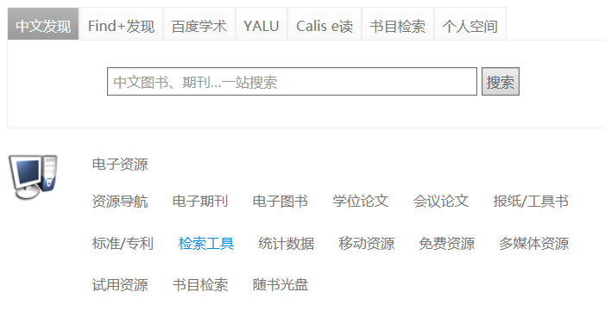
登录图书馆主页进入SCD数据库
进入数据库路径

Slide 4
登录图书馆主页进入SCD数据库
进入数据库路径

Slide 5
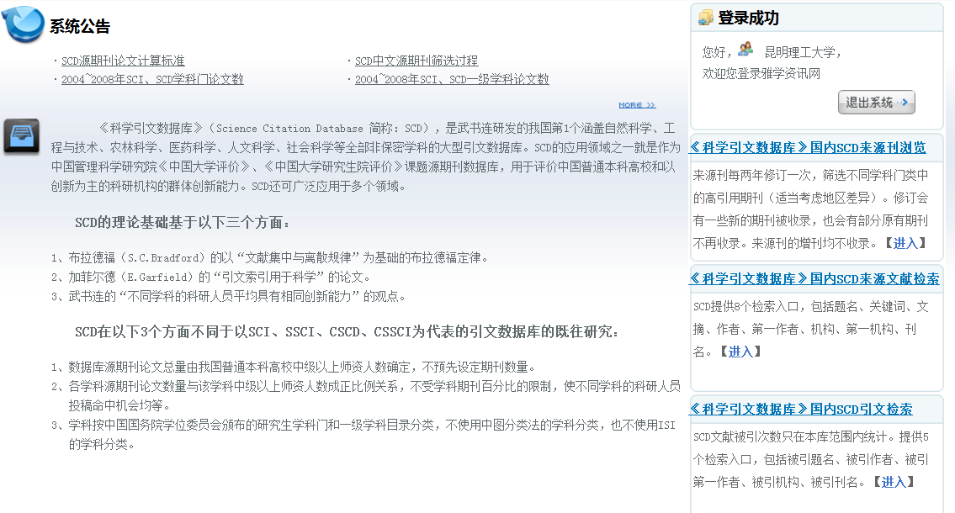
进入国内SCD引文检索
检索入口

Slide 6
检索示例
检索昆明理工大学周常春老师于2017年8月至2018年7月间发表的学术论文在2017年8月1日至2018年7月31日被SCD他人引用情况。

Slide 7
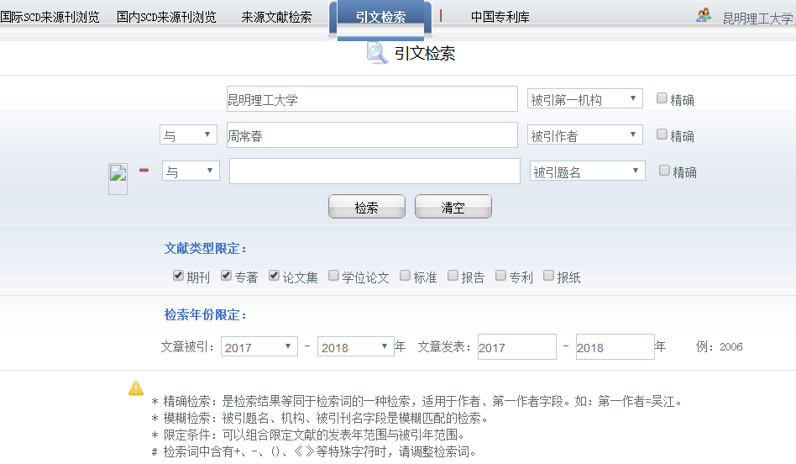
进入国内SCD引文检索 填写检索对话框 注意：1.昆明理工大学限定为被引第一机构； 2.检索年份：文章被引、文章发表均限定为2017-2018年。
填写检索词
限定检索字段
限定检索时间

Slide 8
检索结果
检索到周常春老师2017年发表的一篇学术论文在SCD数据库中被他人引用2次。
因SCD数据库不能限定检索的月份，检索到结果后建议各位老师到中文数据库万方或CNKI核实所发表文献及他人引用文献的信息是否符合绩效考核要求，并补全检索报告所有数据。
注意：被引报告附件中第一作者工作单位要标注学校及学院的信息。

Slide 9
点击被引频次，查看他人引文文献

Slide 10
核实检索结果文献信息
因SCD数据库不能限定检索的月份，检索到结果后建议利用中文数据库万方或CNKI核实我校老师发表文献及他人引用文献的信息是否符合绩效考核的要求，并补全检索报告所有数据。
注意：被引报告附件中第一作者工作单位要标注学校及学院。
万方：http://www.wanfangdata.com.cn/index.html
CNKI：http://www.cnki.net/

Slide 11
登陆CNKI主页
以CNKI数据库为例核实周常春老师发表的论文《连片特困区农户多维贫困测度及能力建设研究》是否符合绩效考核要求。
检索入口

Slide 12
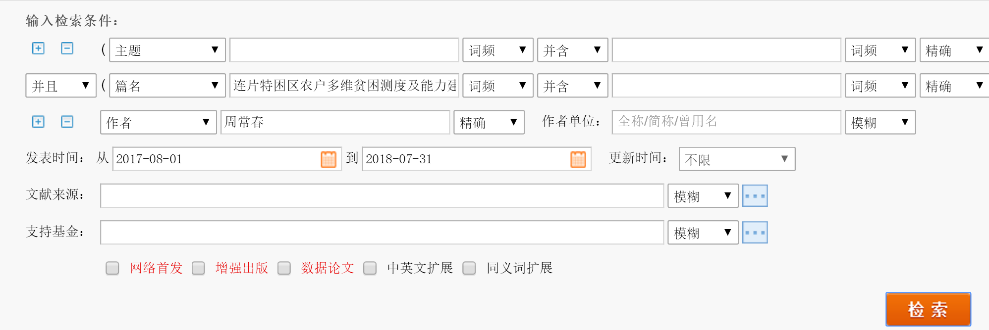
填写CNKI数据库高级检索对话框
填写检索词
限定检索字段
限定检索时间

Slide 13
检索结果
核实论文发表时间是否在2017年8月-2018年7月间
论文发表时间

Slide 14
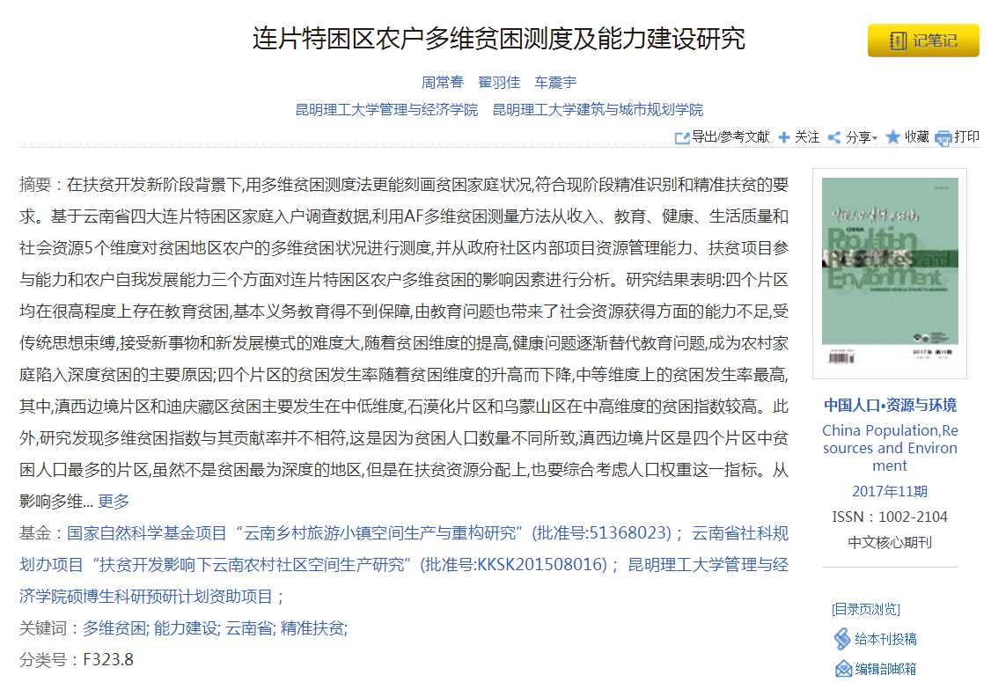
点击文献标题进入详细信息，核实该文献一作一单位是否为昆明理工大学
作者工作单位

Slide 15
核实检索结果文献信息
用相同方法及步骤核实他人引用的论文“陈成文发表的论文《农村贫困人口退出标准:“契合度”偏差及其测度转向》是否符合绩效考核的要求。

Slide 16
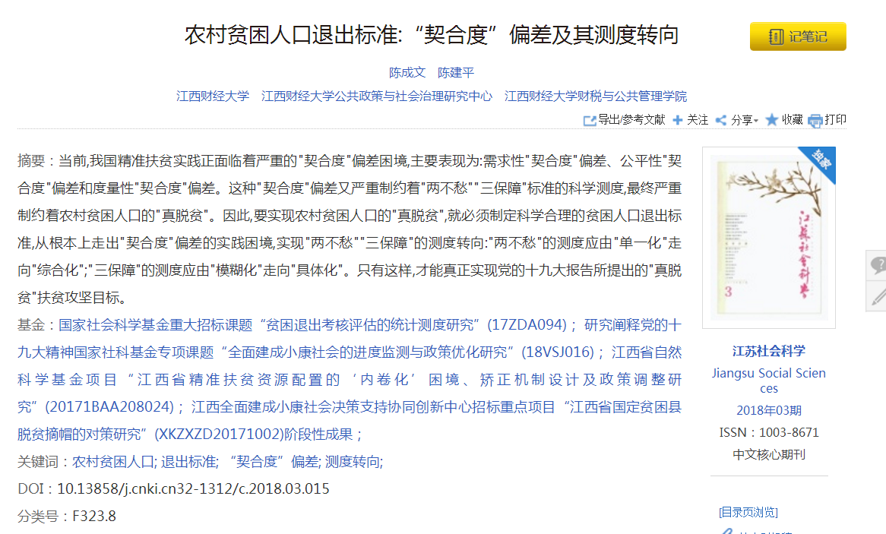
点击文献标题进入详细信息，核实该文献作者的工作单位

Slide 17
用相同方法及步骤核实他人引用的论文“郑瑞强发表的论文《新型城乡关系益贫机理与连片特困区精准扶贫机制优化研究》是否符合绩效考核的要求。
注意：该文献在2本刊物上发表，请核实与SCD数据库收录一致的刊物信息

Slide 18
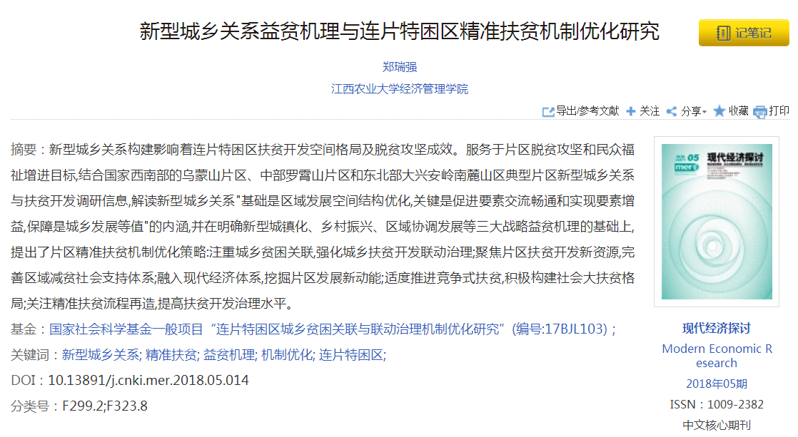
点击文献标题进入详细信息，核实该文献作者的工作单位

Slide 19
经核实周常春老师在SCD数据库中有1篇论文2次他引符合本学年度绩效考核要求，可以完成引用收录附件。

